Slide 1
N.O.i.S Núcleo Operacional de Implementação de Sistemas
A sua melhor solução em TI.

Slide 2
N.O.i.S
Nosso Cliente
KiBarato
Projeto:
Sistema de Gerenciamento de Supermercado

Slide 3
Projeto KiBarato
Sumário do Projeto
Descrição do Sistema
Plano de Projeto
Requisitos
Casos de uso
Analise e Diagramas
Arquitetura e Modelagem
Testes
Implementação
Demonstração

Slide 4
Descrição do Projeto KiBarato
Consistência
Desenvolvimento de um software para armazenamento de dados e informações para um supermercado.
Foco
Gerenciamento de vendas/compras e na alocação dos funcionários por departamento.
Objetivos
A meta do software é automatizar a manipulação dos dados, provendo um melhor aproveitamento dos recursos disponíveis, bem como disponibilizar a criação de relatórios.

Slide 5
Plano de projeto
Recursos Humanos
Bruno Florêncio Pinheiro(Gerente)
Vinicius Cezar Monteiro de Lira (Sub-Gerente)
Rafael Barbosa Gonçalves (Sub-Gerente)
Danilo Torres Ferreira (Desenvolvedor)
Antônio Carlos da Silva Júnior (Desenvolvedor)

Slide 6
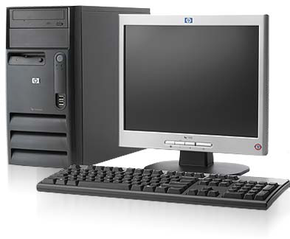
Plano de projeto
Recursos Utilizados – Hardware
Computadores dos laboratórios do Centro de Informática.
Computadores pessoais de cada integrante.

Slide 7
Plano de projeto
Recursos Utilizados – Software
Eclipse GanyMede – IDE de Java
Java SE Development Kit (JDK) 6.0 – biblioteca de Java.
Oracle – Banco de Dados Relacional SQL.
OpenProj – utilizada no acompanhamento do projeto
MS Project 2007 – utilizada no acompanhamento do projeto
Jude – ferramenta UML
JUnit – realização de testes
Br Modelo – modelagem do BD
Assembla.com – portal de controle de versão e processos

Slide 8
Plano de projeto
Padrões e Políticas
Modularização
Monitoramento do Cronograma
Uso de padrões de Codificação Java e de Qualidade de Software.
Usabilidade

Slide 9
Análise de riscos
Classificação do Risco | Impacto e Descrição do Risco | Estratégia de Diminuição e/ou Plano de Contingência
Alta | Conflitos com atividades de outras disciplinas. | Alocação de um horário extra nos finais de semana.
Médio | Indisponibilidade de horário de alguns dos desenvolvedores. | Se ocorrer a indisponibilidade de um dos componentes para a realização de uma tarefa, ela poderá ser alocada para outros.
Médio | Pouca experiência em Banco de Dados. | Treinar durante a disciplina de Gerenciamento de Dados e Informação.

Slide 10
Análise de riscos
Classificação do Risco | Impacto e Descrição do Risco | Estratégia de Diminuição e/ou Plano de Contingência
Médio | Tempo de desenvolvimento limitado. | Gerenciamento e fiscalização do cronograma.
Alta | Pouca experiência nas ferramentas escolhidas | Alocação de um horário semanal específico para estudos das ferramentas desde a fase de concepção.
Média | Doença do pessoal da equipe | Reorganizar a equipe de maneira que haja mais superposição de trabalho e, portanto todos os membros compreendam as tarefas uns dos outros.

Slide 11
Análise de riscos
Classificação do Risco | Impacto e Descrição do Risco | Estratégia de Diminuição e/ou Plano de Contingência
Alta | Escolha Errada de Componente da Arquitetura | Estudo prévio da viabilidade do desenvolvimento em cada possível ferramenta.
Alta | Atraso | Motivar a equipe a manter a pontualidade. Caso ocorram atrasos, alocação de horários extra.
Médio | Requisitos instáveis | Boa concepção do documento e projeto.

Slide 12
requisitos
Requisitos Não-Funcionais
1. Requisitos do Processo
Ident. | Descrição
RNF/PROC-01 | Deverá rodar em desktop em qualquer Sistema Operacional, utilizando o SGBD Oracle.
RNF/PROC-02 | Deverá ser feita uma documentação que contenha o diagrama de classes e as informações sobre o código-fonte.
RNF/PROC-03 | Deverão ser utilizadas ferramentas CASE e a criação da modelagem deverá utilizar a linguagem UML.

Slide 13
requisitos
Requisitos Não-Funcionais
Requisitos do Produto
Ident. | Descrição
RNF/SEG-04 | O software possuirá um sistema de restrição de acesso dos usuários aos dados de acordo com o nível hierárquico administrativo (Administrador e Funcionário).
RNF/USA-07 | A interface com o usuário deverá ser amigável e intuitiva para permitir a utilização de todas as funcionalidades do sistema, sem precisar para tanto algum treinamento intensivo prévio.
RNF/MAN-08 | Um bom tratamento de exceções é extremamente necessário para facilitar atividades de manutenção.

Slide 14
requisitos
Requisitos Funcionais
Cadastros , consultas, atualizações e visualizações de informações [Cliente, Produto, Fornecedor, Funcionário, Estoque, Departamento]
Geração de Relatórios
Efetuar Login
Efetuar e Visualizar Pedidos e Fornecimentos

Slide 15
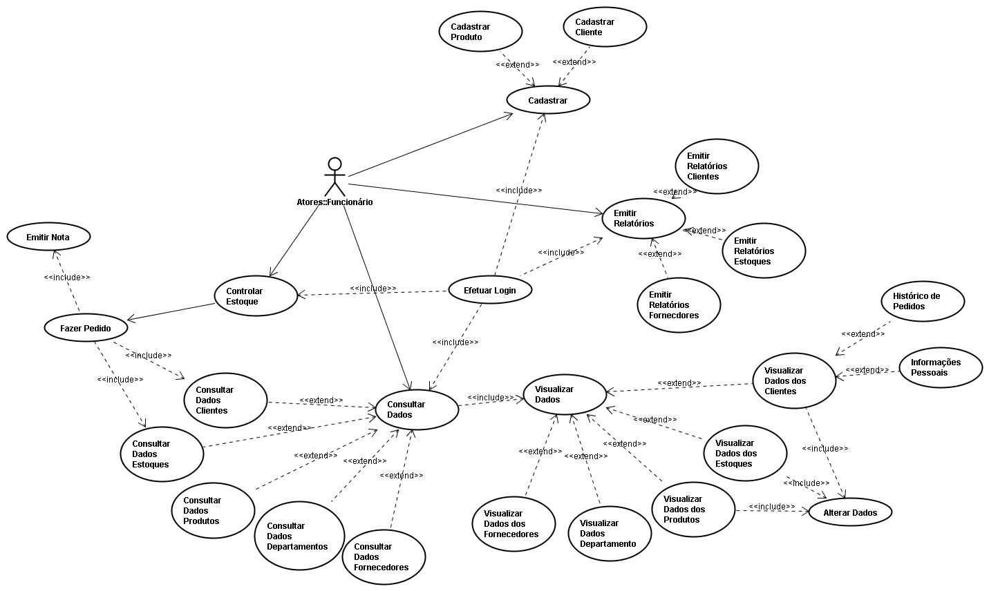
Casos de uso (Funcionário)

Slide 16
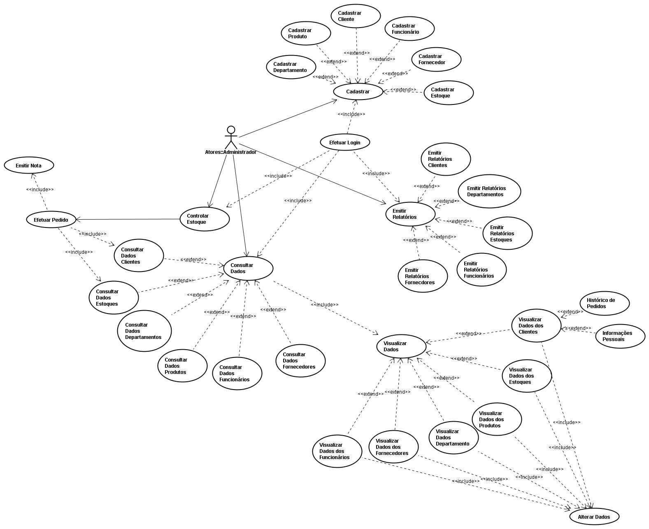
Casos de uso (Administrador)

Slide 17
Casos de uso (Administrador)
RF-31
Nome: | Efetuar Pedidos
Descrição: | O ator registrará os pedidos do cliente.
Atores: | Funcionário e Administrador.
Prioridade: | Essencial
Requisitos Não Funcionais Associados: | RNF/USA-07 RNF/PER-05 RNF/MAN-08 RNF/SEG-04
Entradas e pré-condições: | Ter login cadastrado no sistema Login e senha correspondente
Saídas e pós-condições: | Pedido registrado no sistema.
Fluxos de eventos
Fluxo principal: | O ator efetua o login no sitema. Lista os produtos escolhidos pelo cliente. Registra no sistema a lista de produtos.
Fluxo secundário: | Caso no passo 2, o sistema verificar que o cliente não esta cadastrado no sistema, uma mensagem de erro é enviada.
Fluxo secundário 2: | Caso no passo 2, o sistema verificar que algum produto escolhido não se encontra no estoque será enviada uma mensagem de erro para o usuário.
Detalhamento
de um caso de uso

Slide 18
Análise e diagramas
Identificar as classes
Identificar as responsabilidades das classes
Identificar os relacionamentos
Identificar atributos

Slide 19
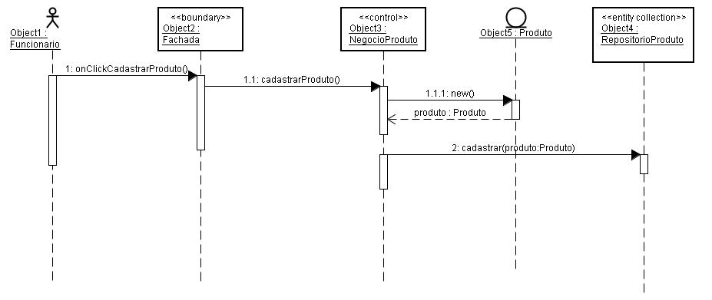
Análise e diagramas
Detalhamento da seqüência de um caso de uso
Ex.: Cadastrar Produto

Slide 20
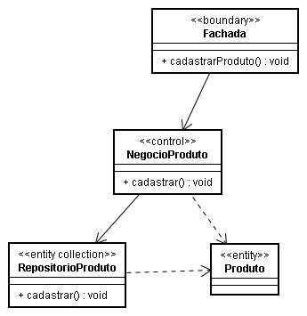
Análise e diagramas
Detalhamento da seqüência de um caso de uso
Ex.: Cadastrar Produto

Slide 21
Arquitetura
Camadas
GUI
Fachada
Negócios
Repositório
Básicas

Slide 22
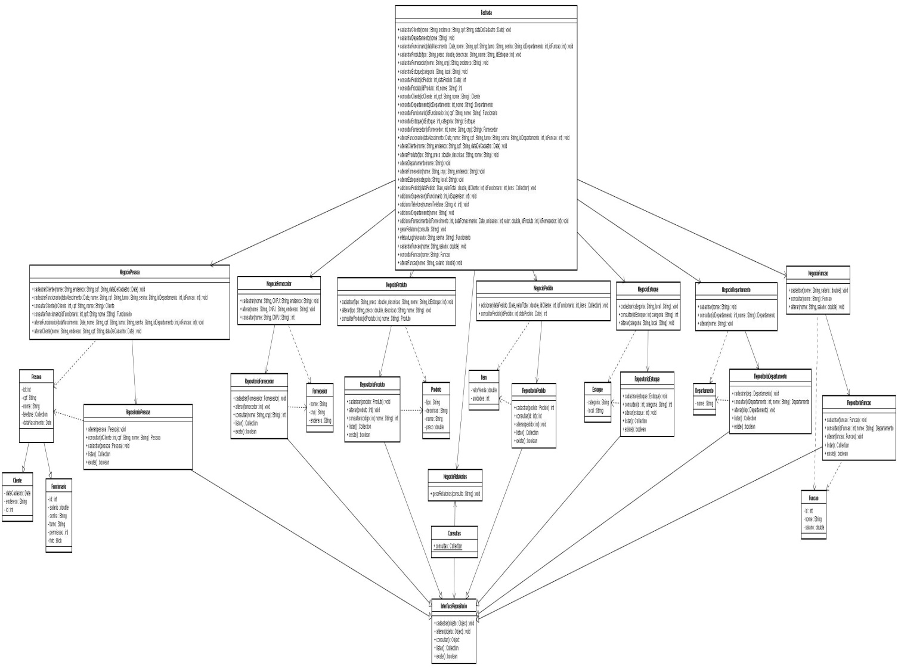
Arquitetura

Slide 23
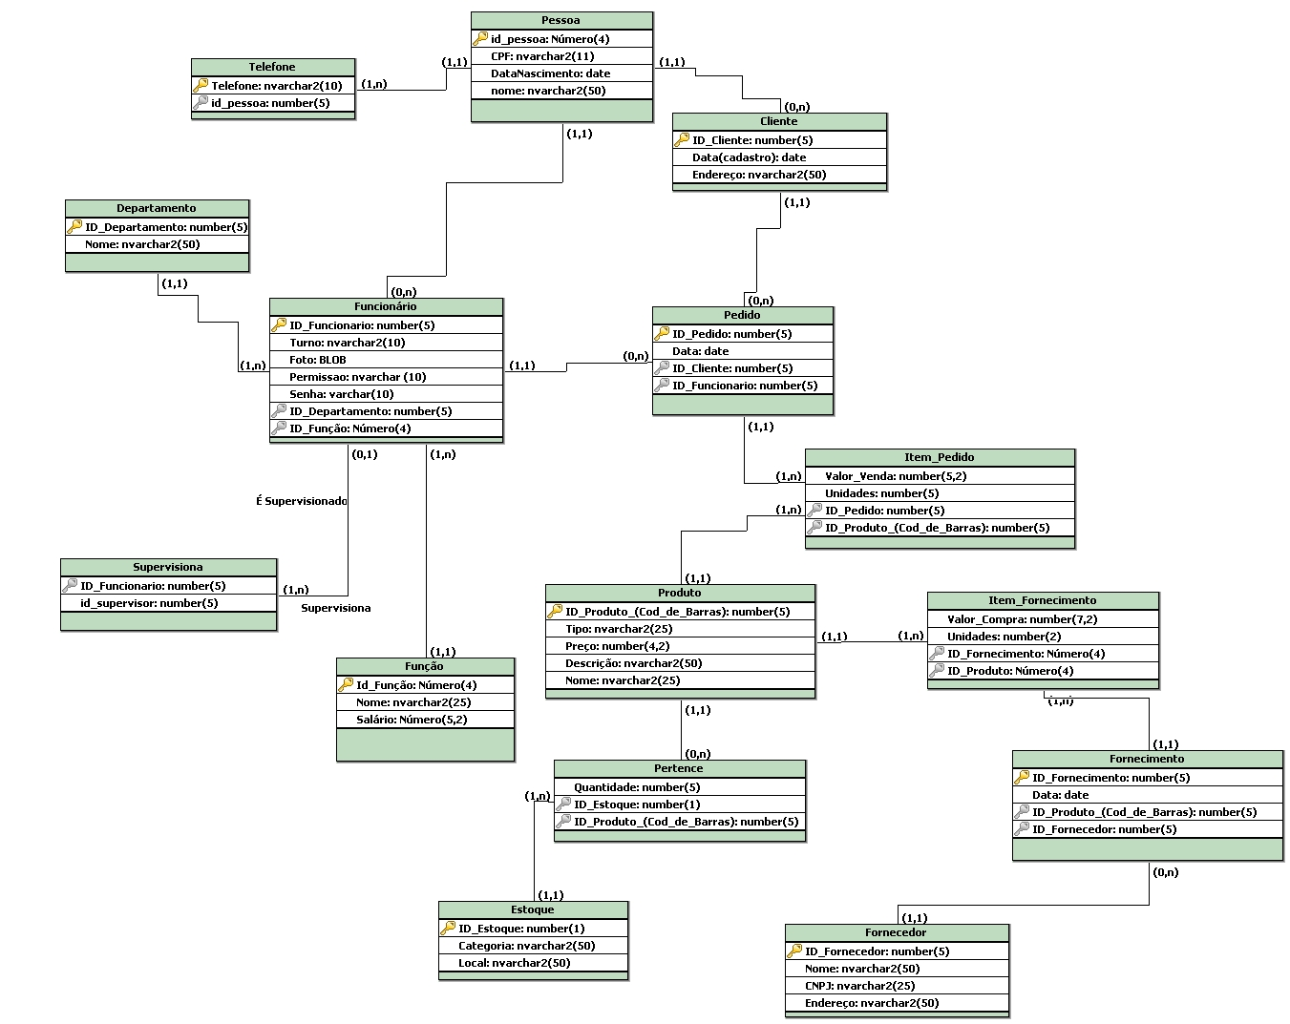
Modelagem do banco de dados

Slide 24
Testes
Teste do Banco de Dados
Teste Funcional
Teste do Ciclo de Negócios
Teste da Interface
Teste de Segurança e de Controle de Acesso
Teste de Carga

Slide 25
Caso de teste
Detalhamento de um caso de teste
Ex.: Efetuar Login
ID | CT_030 | Tipo do teste | Funcional
Objetivo | Verificar se a tarefa logar no sistema está executando de maneira correta.
Requisito | [RF-30] Efetuar Login
Pré-condição | Login Senha Ter login cadastrado
Nº. do Passo | Passos | Resultados Esperados
1 | O Funcionário ou Administrador executará o software | O sistema será iniciado e a tela de login será mostrada.
2 | O Funcionário ou Administrador digitará no campo login o seu login e no campo senha a sua senha. | O sistema deverá mostrar a tela de login com sucesso.

Slide 26
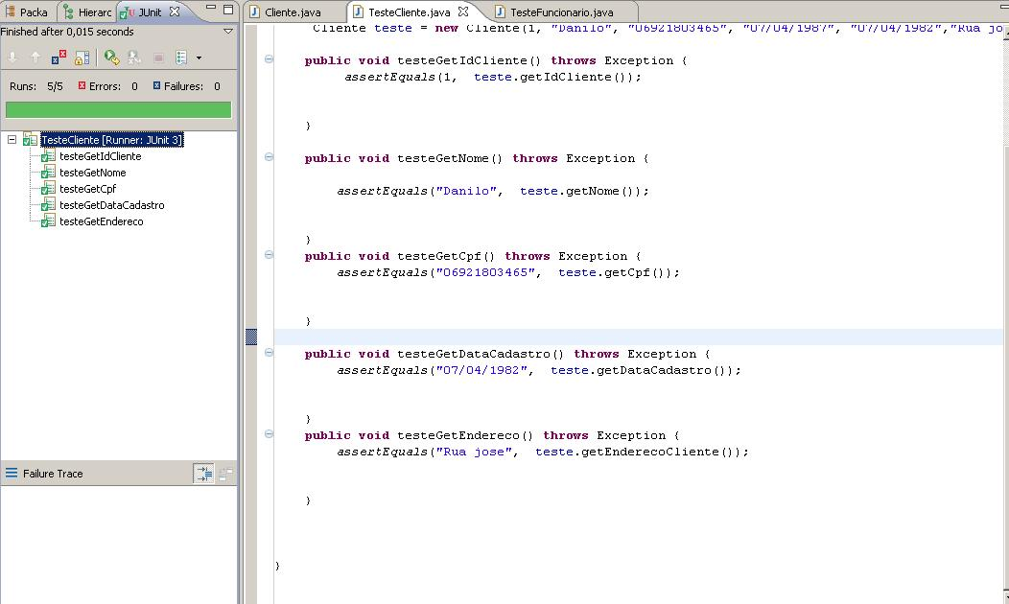
JUNIT

Slide 27
Demonstração

Slide 28
Perguntas?

Slide 29
Obrigado!

